Slide 1
翰云智能数仓
北京翰云时代数据技术有限公司

Slide 2
Part1
Part1
Part2
Part2
Part3
Part4
Part3
目
录
1
公司简介
公司简介
翰云数仓
2
产品演进
产品定位
技术优势
3
AI技术应用
向量数据存储管理
指标分析
GraphRAG
应用案例

Slide 3

Part1
Part2
Part3
Part1
公司简介
公司简介
产品演进

Slide 4
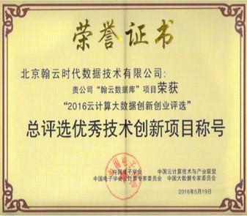
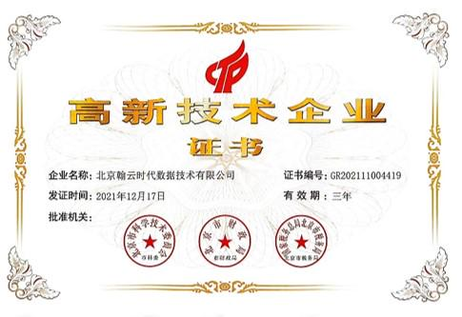
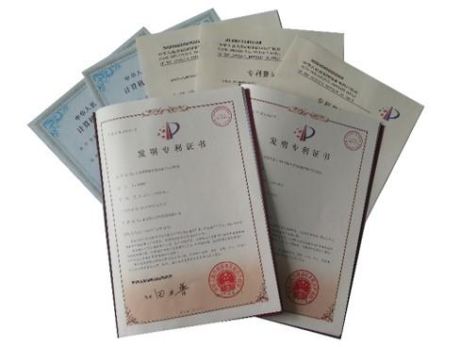
公司简介
翰云时代成立于2011年，注册资本金2200万。
国家级高新技术企业。
专注于数据库及数据仓库研发，不断打磨发展创新国产数据库技术。
在兼容数据库软件通用性的基础上，研发满足特色应用的具有优异指标的数据库产品。
技术创始人胡劲松曾先后就职于电子部六所、SUN公司、Oracle美国公司等，取得相关自有知识产权40项（专利3项、软件著作37项）。

Slide 5
产品演进
公司简介
传统分布式数据库（2011~）
云原生数仓1.0
（2020~2022）
云原生数仓2.0
（2022～2024）
智能数仓
（2024～）
支持海量数据分布式存储
支持容器化部署
基于大模型
支持存储与计算分离
基于指标分析
支持高性能多维调度
支持底层数据共享
多维度智能秒级扩缩容
向量存储检索
支持异构数据
无损跨机弹性
知识图谱构建
报告生成
2011年翰云公司发布传统分布式数据库。注重基础的数据冗余和存储可靠性。
2020年紧跟国际云原生数据仓库潮流，在国内领先发布基于私有云的云原生数仓1.0版本。引入云计算、弹性扩展和自动化资源调度，提高了灵活性和可管理性；
2022年下半年发布基于容器云的云原生数仓2.0版本。通过容器化和kubernetes优化了资源管理和部署灵活性，支持更复杂的微服务架构。
2024年底发布基于AI大模型的智能数仓1.0版本，支持指标分析、指标知识图谱构建。着眼于智能化的数据处理与决策支持，提供了更高效的知识管理与数据分析能力。
Notes:
“云”表示应用程序运行于分布式云环境中，“原生”表示应用程序在设计之初就充分考虑到了云平台的弹性和分布式特性，就是为云设计的。
云原生数据库与云数据库，都一样，都能发挥云的优势（弹性变配），与传统数据库的区别也在这里：是否能发挥云的优势？非存算分离架构在扩容时需要数据重分布，存算分离架构一般能发挥云优势

Slide 6
Part1
Part2
Part3
Part2
翰云数仓
产品定位
技术优势

Slide 7
产品定位
翰云数仓
1
借助所提供的先进数据管理和分析功能，帮助用户更好地轻松管理和分析大数据集
4
基于云的大数据存储与分析类系统建设
2
借助云数仓的高度可扩展性和灵活性，轻松应对数据量的增长和业务变化
5
构建数据产品超市
3
提供多中小企业和个体户的云数据库服务

Slide 8
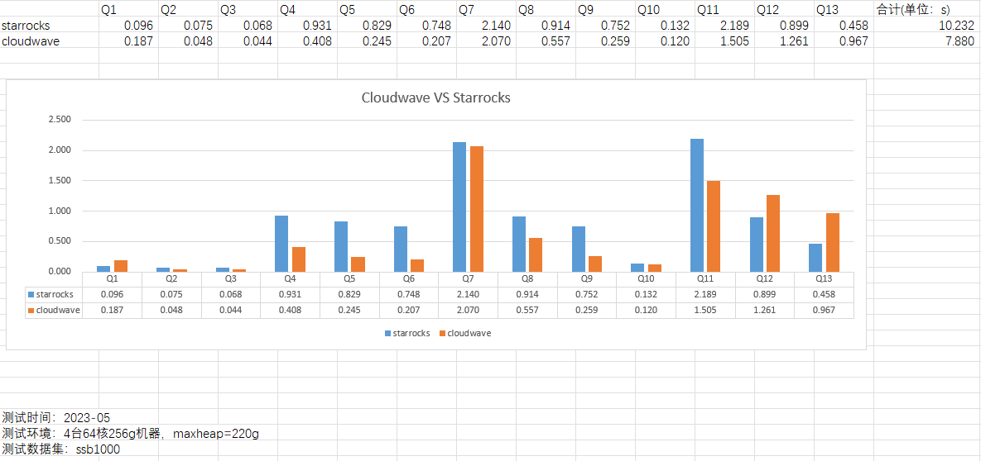
技术优势
翰云数仓
基于多维分析算法专利的多维向量化引擎和大规模并行计算，为大数据的分析挖掘提供保障。性能上与同类产品相比具有突出优势
同类产品性能比对（Star Schema Benchmark 1T 测试集）
硬件环境：
4台阿里云主机
64core 256g内存
ESSD高效云盘
软件版本：
Cloudwave 4.0，
StarRocks 2.5，
测试结论：得益于翰云云数仓拥有多维分析算法专利的多维向量化引擎，在学术界和工业界广泛使用的一个星型模型测试集（SSB）上性能稳超同类产品
Notes:
大规模并行计算：
应用透明 - 应用端程序不需要关心任务分解和并行执行的细节，可以完全透明地使用数据库
高效并行 - 算法引擎高度优化，任务被分解成许多小任务，分发给多个服务器高度并行执行
本地计算 - 根据数据分布和资源状态，动态选择服务器执行算子，最小化数据搬移的开销

Slide 9
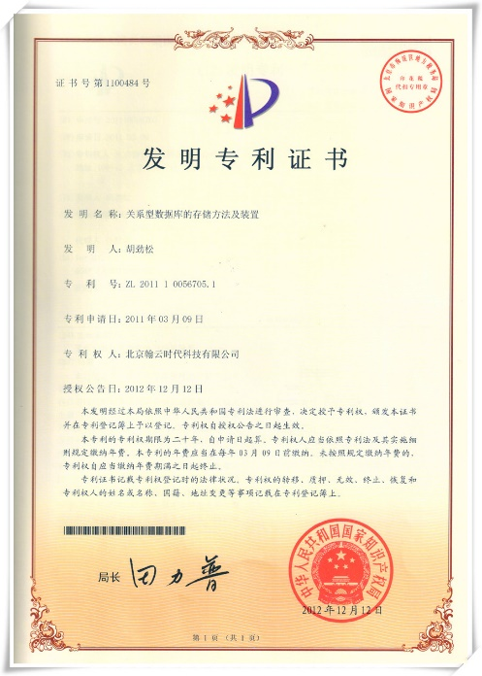
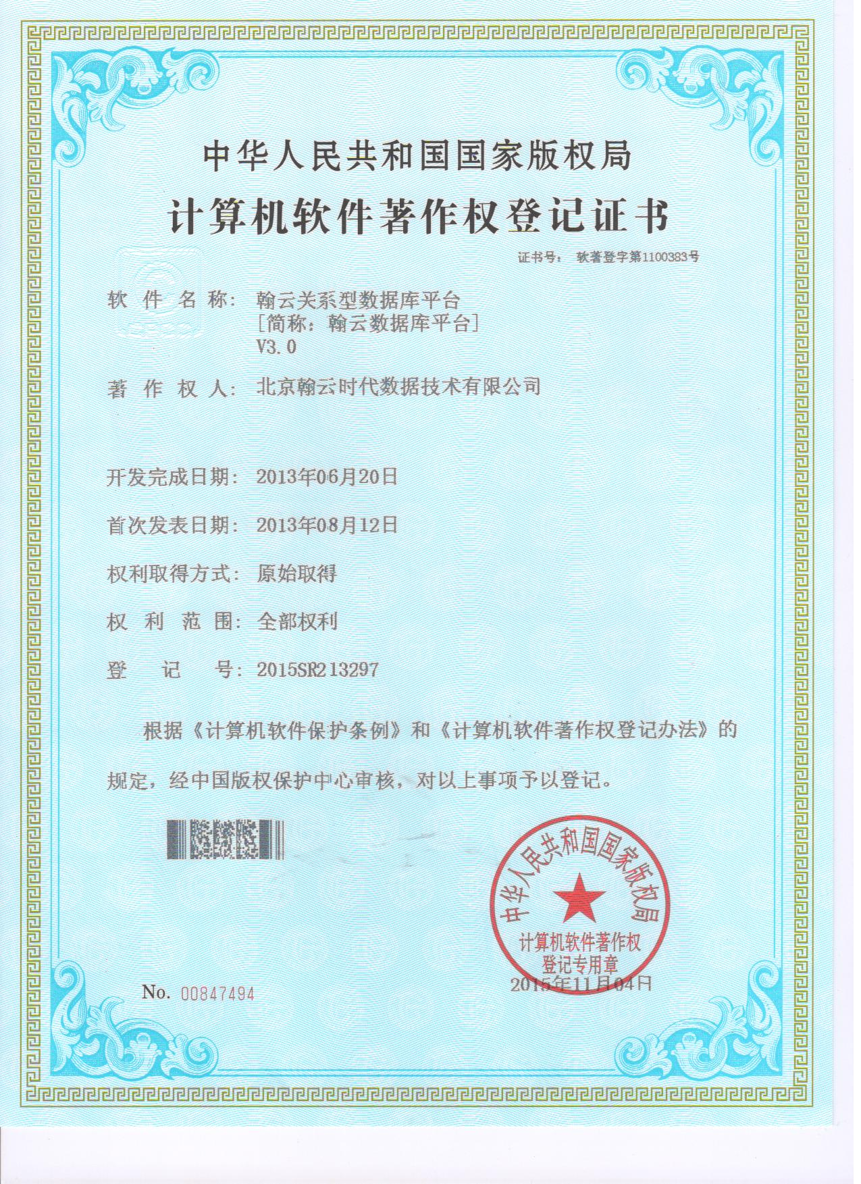
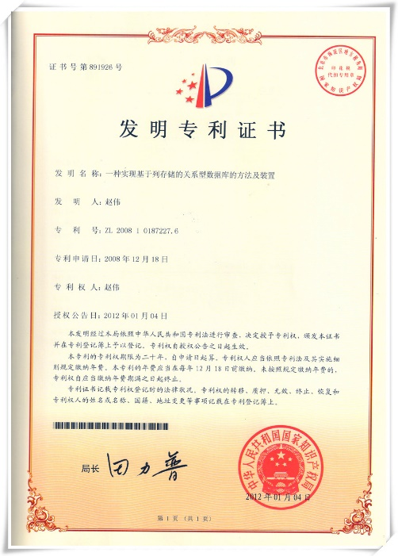
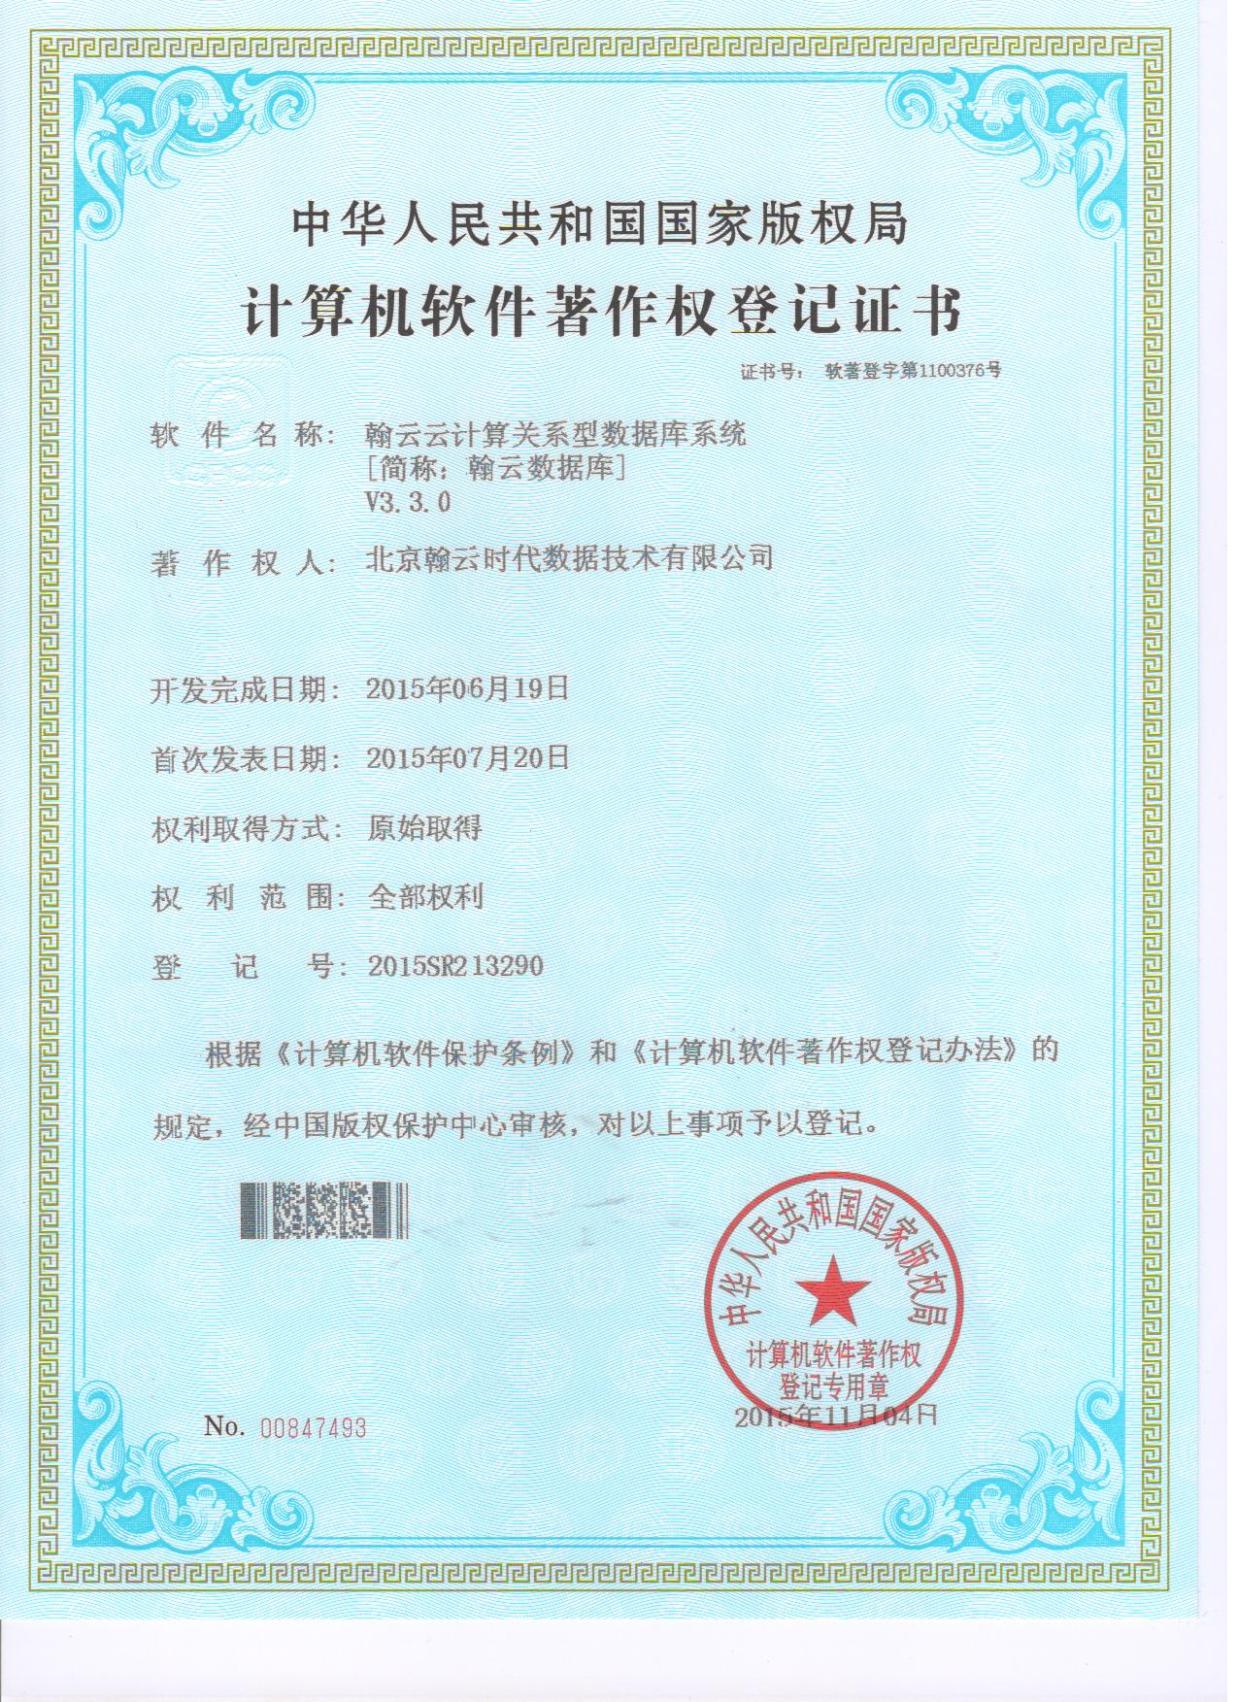
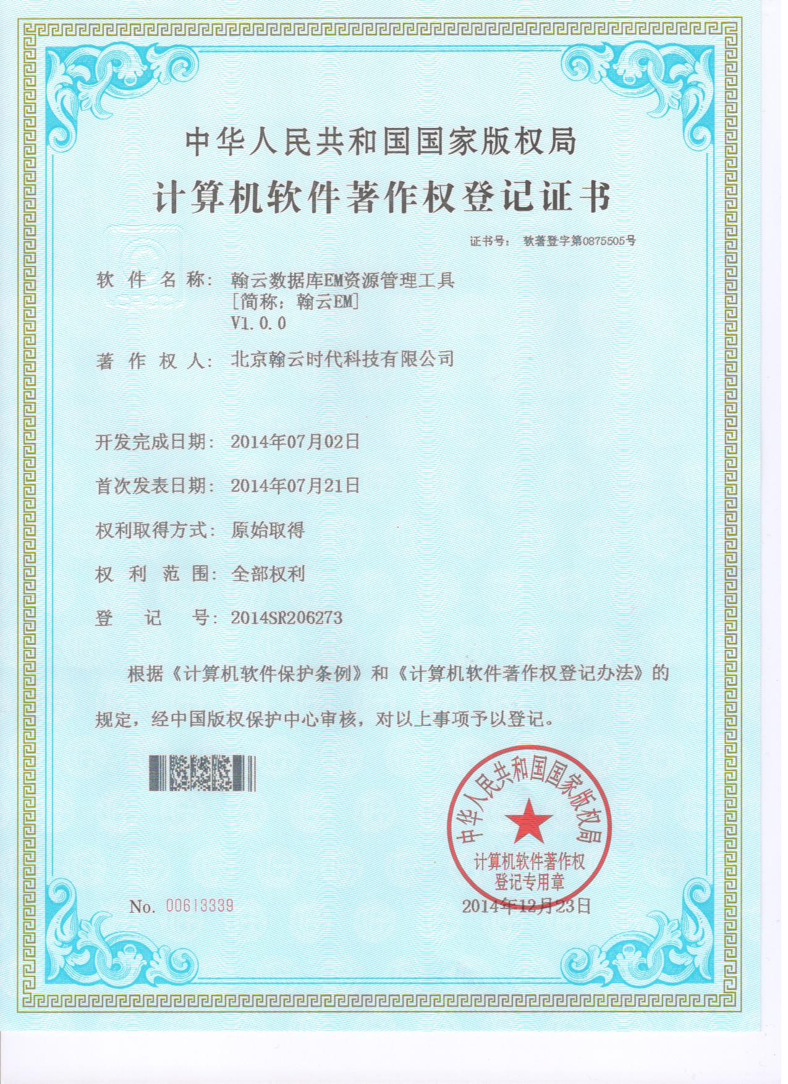
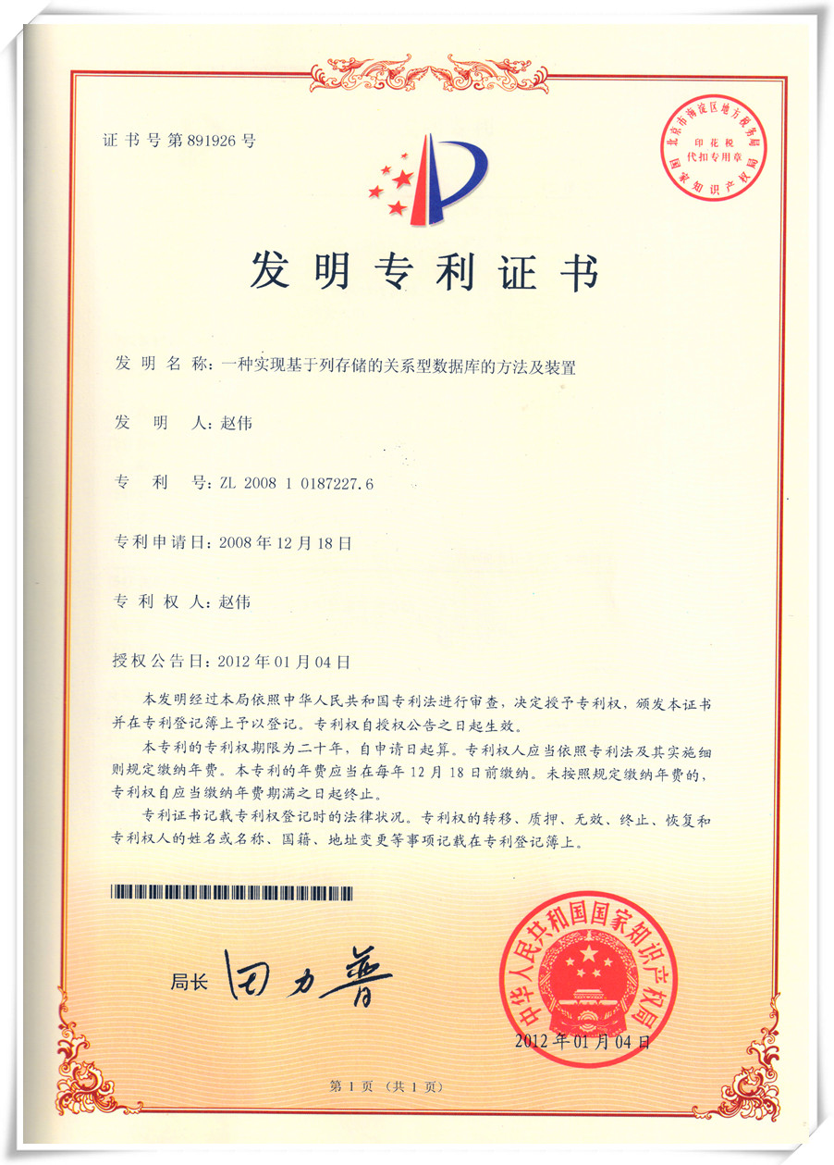
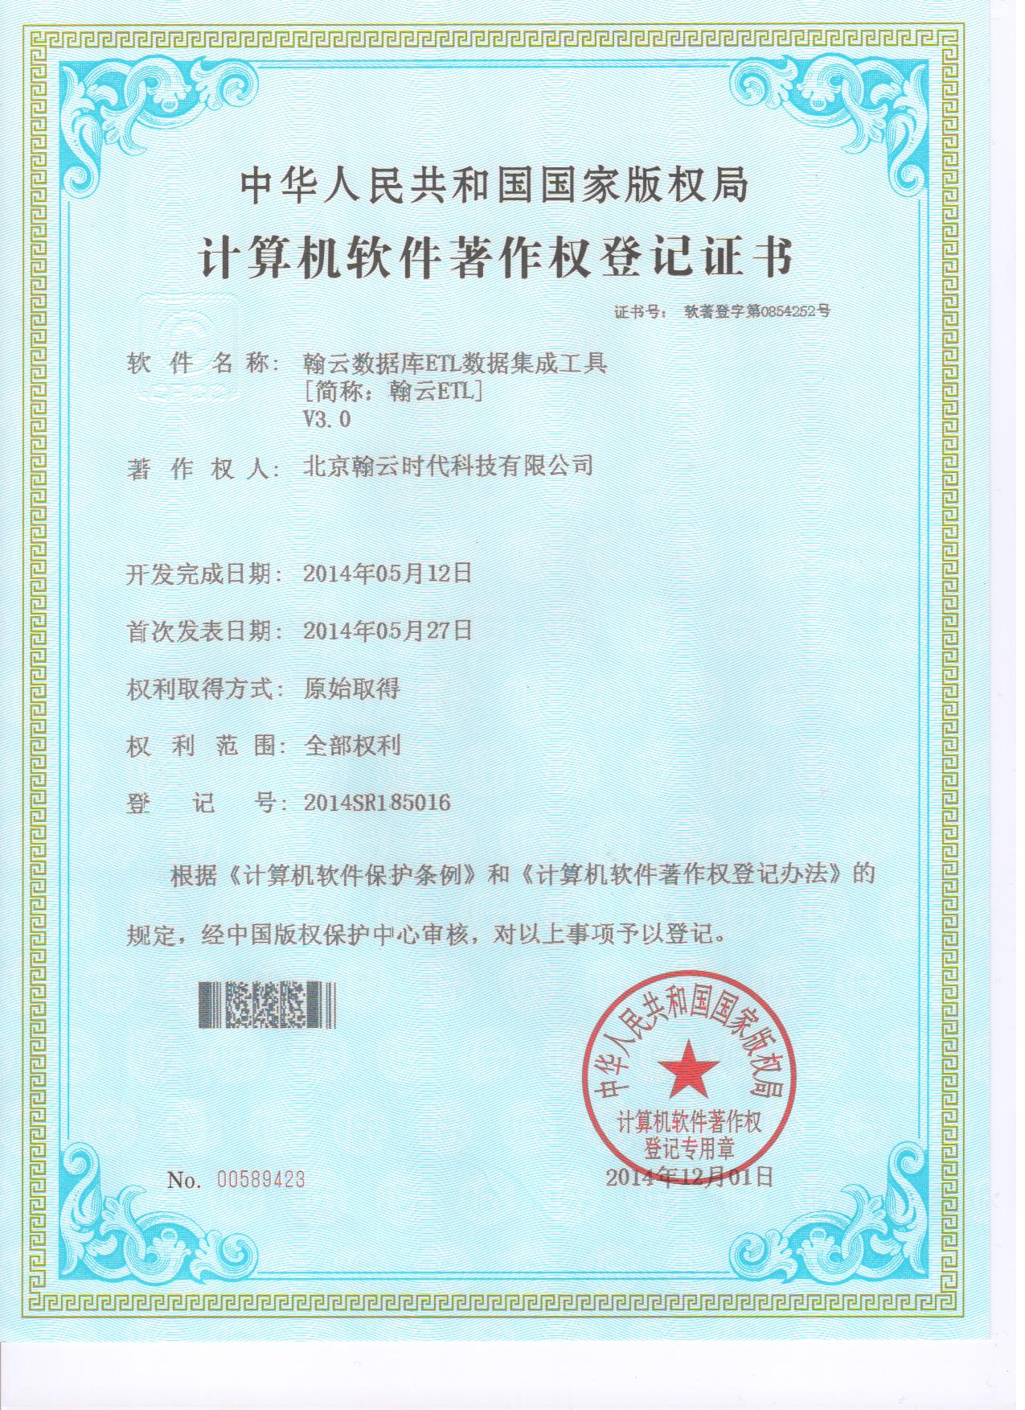
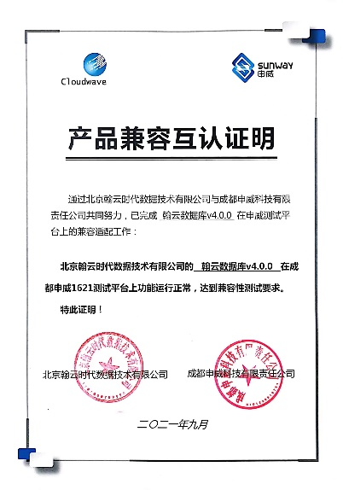
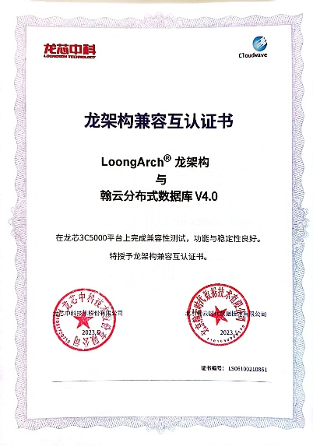
技术优势
翰云数仓
产品拥有完全知识产权，可以根据业务需要，快速迭代进行新技术演进
原创代码 - 200+万行原创代码，10+年时间专心打磨；
自主知识产权 - 核心产品完全自主研发，拥有全部自编的源代码和多项中国发明专利等自主知识产权；
国产替代 - 已完成多国产芯片、服务器、操作系统等基础硬软件的适配；
定制化开发 - 可配合上下游厂商用户，进行数据库功能的定制化开发；
免除后患 - 可避免国外产品的高额费用、售后陷阱和安全隐患。

Slide 10
Part1
Part2
Part3
Part4
Part3
AI技术+应用
向量数据存储管理引擎
指标分析引擎
GraphRAG引擎
应用案例

Slide 11
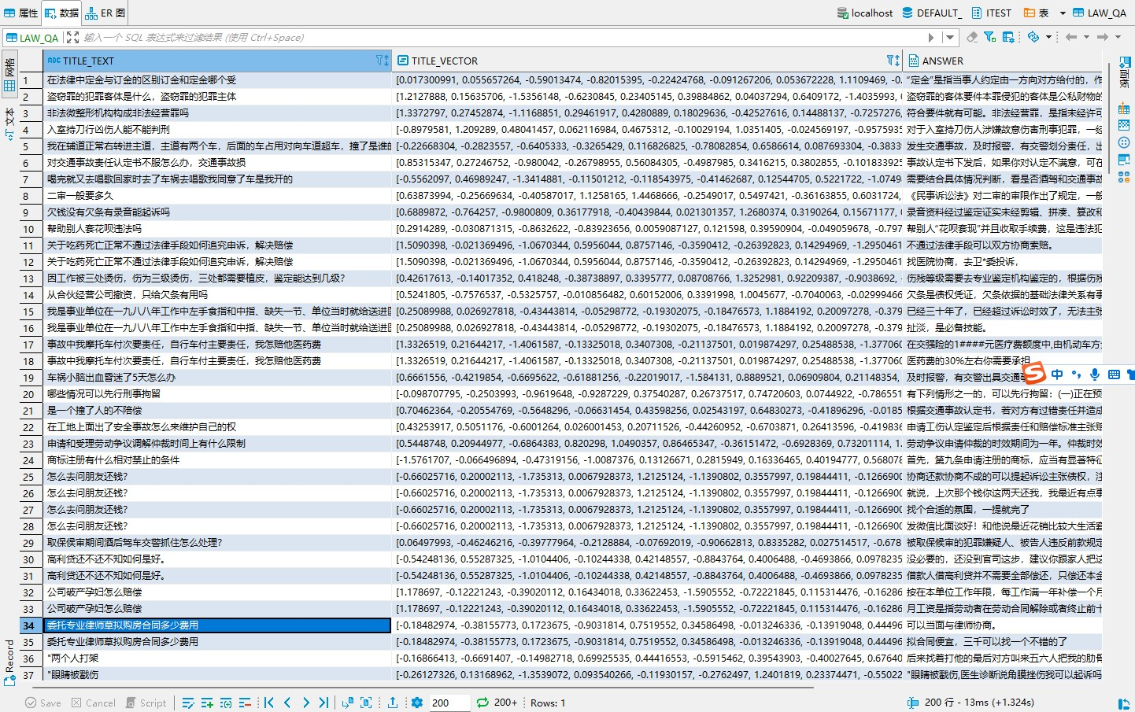
向量数据库管理引擎
AI技术应用
1. 支持向量数据存储

Slide 12
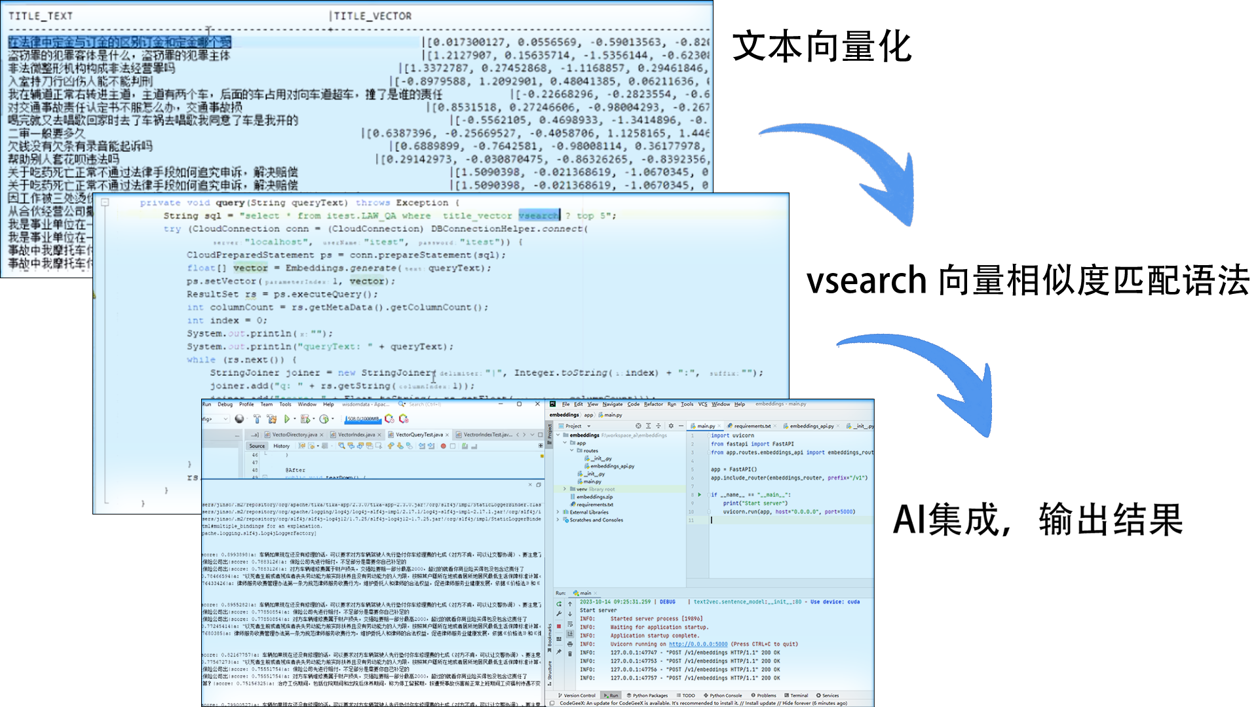
向量数据库管理引擎
AI技术应用
2. 向量数据的检索

Slide 13
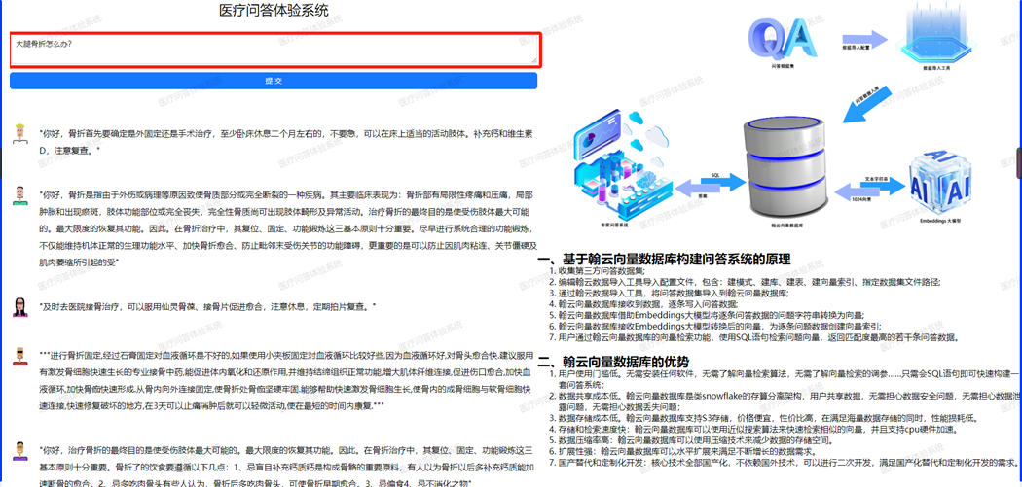
向量数据库管理引擎
AI技术应用
3. 快速构建基于向量匹配的问答系统（问答知识库+向量匹配）

Slide 14
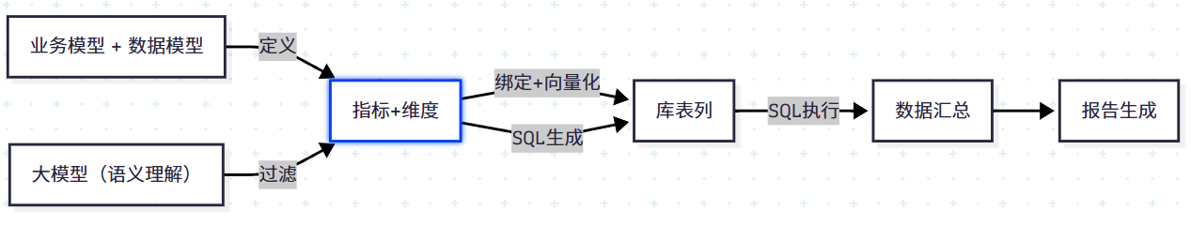
指标分析引擎
AI技术应用
通过指标的抽象和结构化，能够提供更高效、可复用的SQL查询逻辑，便于理解、管理和精准查询。
支持各种粒度的定制化调整开发，完全自主可控。
Notes:
含：溯源

Slide 15
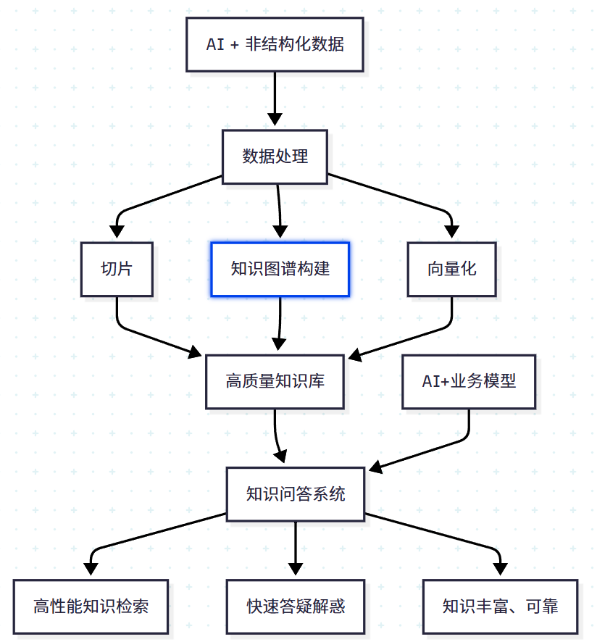
GraphRAG引擎
AI技术应用
结合外部知识检索、知识图谱技术和AI生成模型，提供更准确、上下文相关的回答，增强生成内容的可靠性和丰富性。
知识图谱构建、存储和知识检索检索，算法逻辑和底层数据存储全自主可控，支持细粒度定制化优化调整开发。

Slide 16
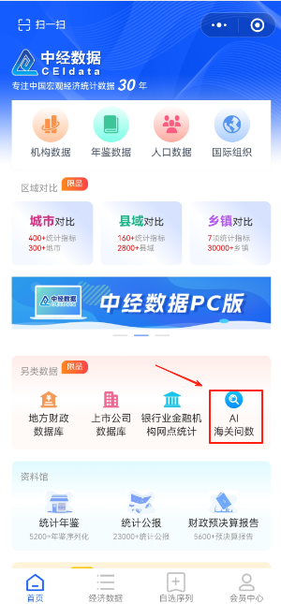

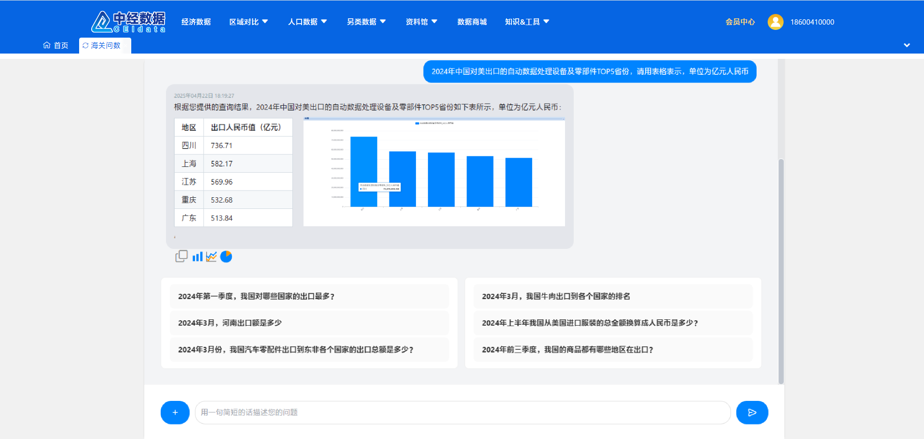
应用案例
AI技术应用
1、中经网AI海关问数系统（结构化数据）
中经数据联合翰云时代的数据智能技术，创新实现了自然语言交互下的数据高效查询和可视化展示。
中经数据联合翰云时代的数据智能技术，创新实现了自然语言交互下的数据高效查询和可视化展示。
Notes:
海关数据因其商品类目众多、维度属性多样、数据体量庞大，传统基于多维交叉的数据查询方式往往效率低下。为解决这一痛点，中经数据联合翰云时代的数据智能技术，创新实现了自然语言交互下的数据高效查询和可视化展示

Slide 17
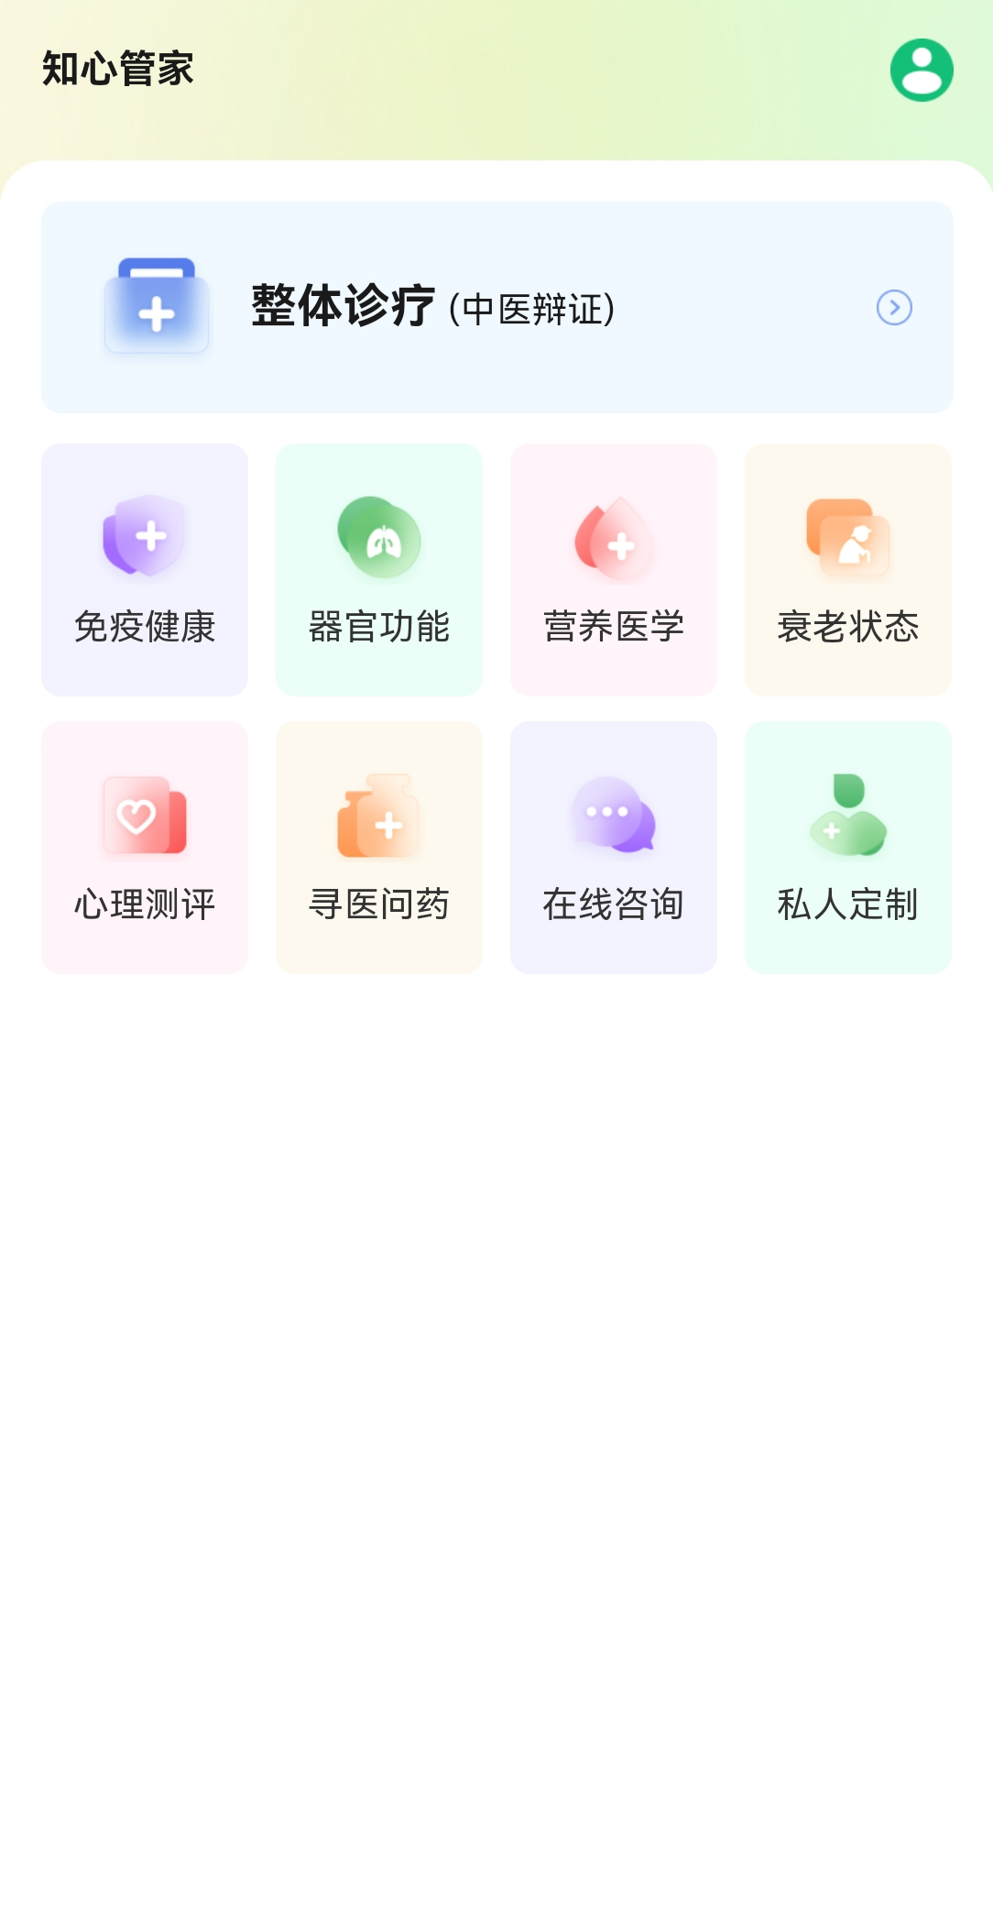
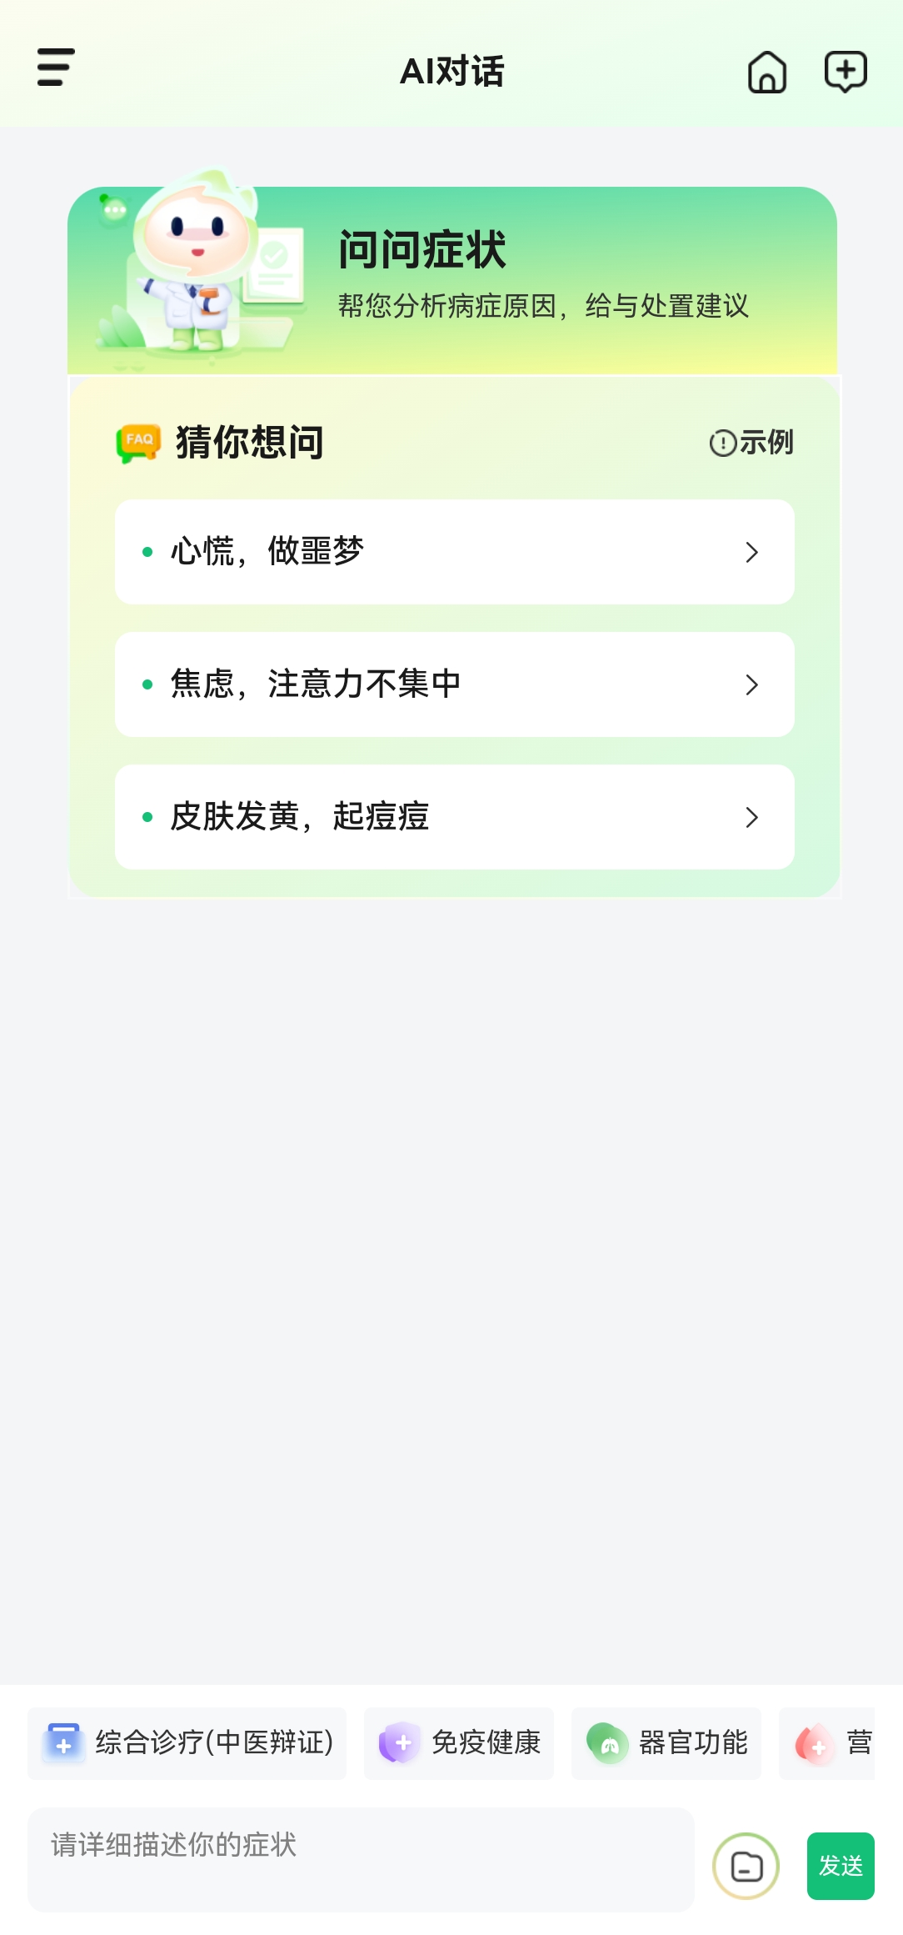
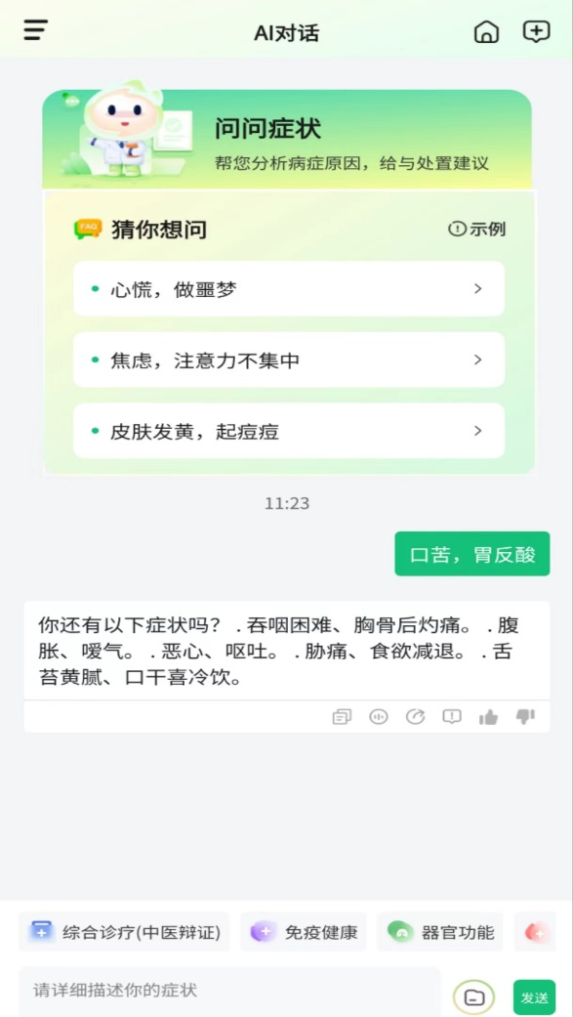
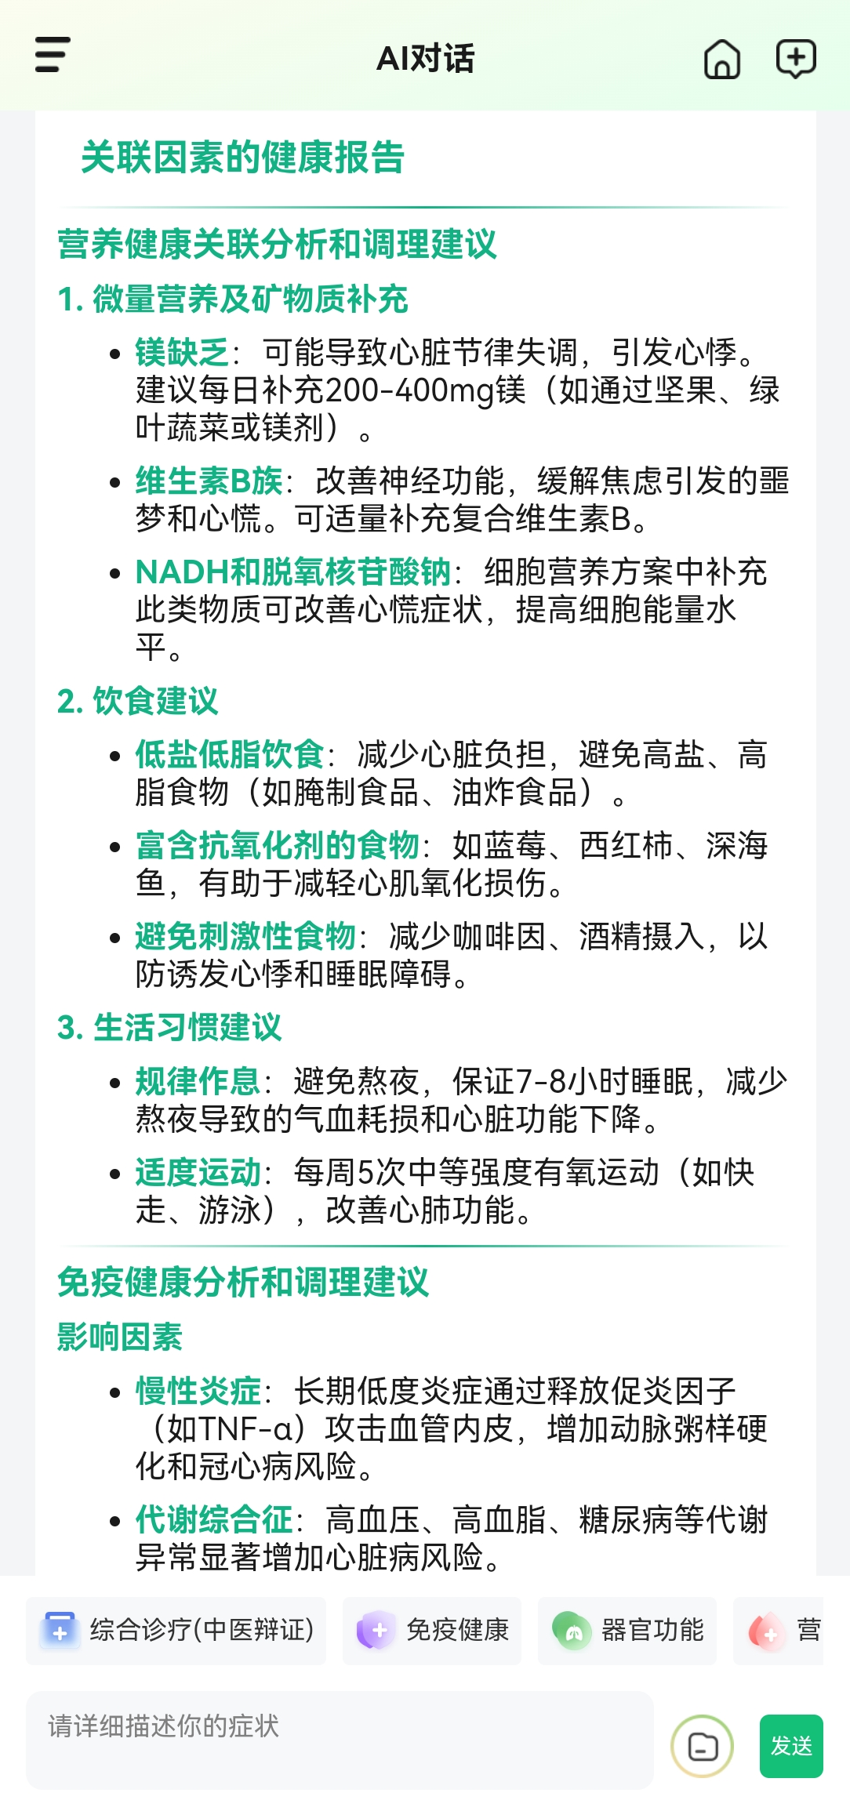
应用案例
AI技术应用
2、知心管家app（非结构化数据）
医疗关键领域融合
医疗提问引导
症状追问补充
专家经验知识总结
Notes:
将大健康管理西医循证医疗、中医辨证医疗、精准免疫健康、营养医学、功能医学、器官功能调理、抗衰老与退化七大关键领域融合到一起，对于提高大众健康水平、提高医疗水平十分重要，具有重要的医学和社会意义

Slide 18
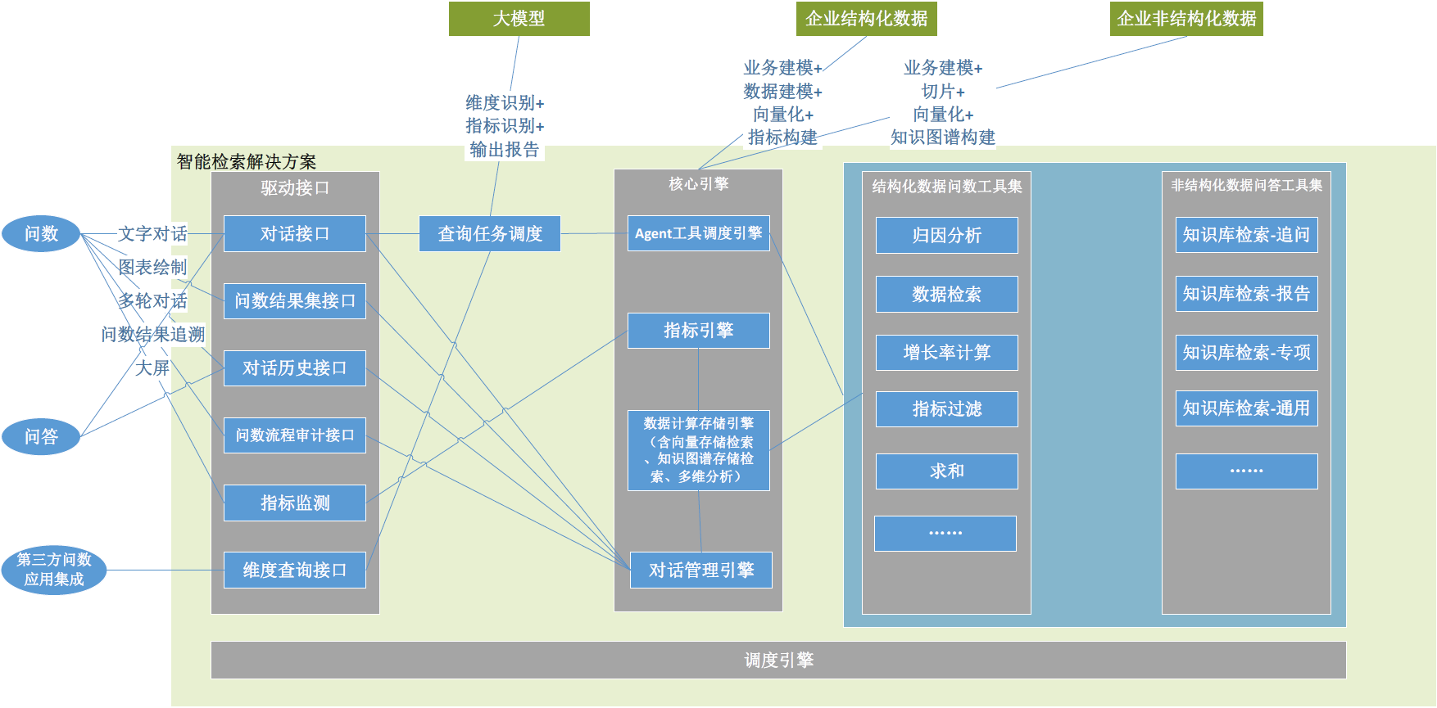
应用案例
AI技术应用
3、智能检索解决方案

Slide 19
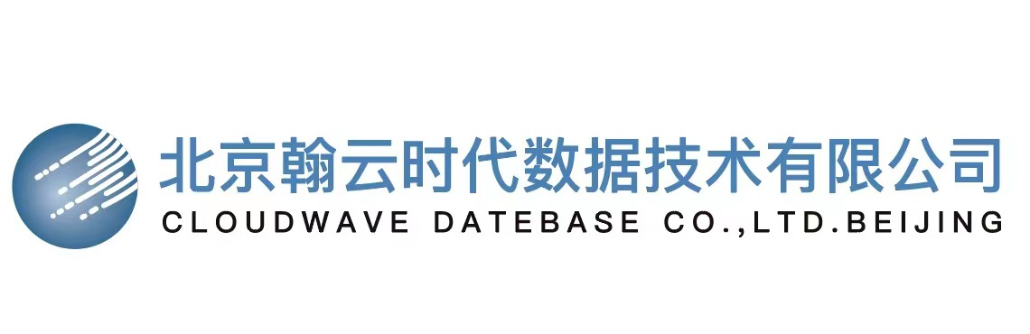
感谢观看！Thanks

